Slide 1

PARADIGMAS Y LENGUAJE DE PROGRAMACION III
ALUMNO: SARACENI, CRISTIAN RICARDO
Año: 2019
mvc

Slide 2
MVC
Modelo – Vista – Controlador
por Cristian R. Saraceni

Slide 3
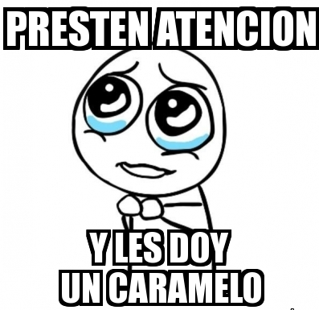

Slide 4
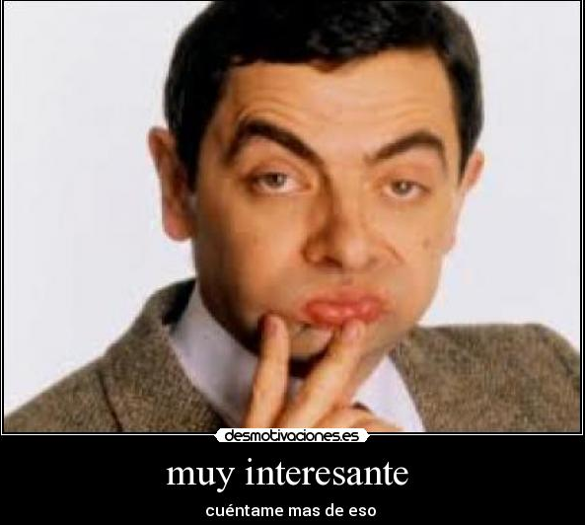
¿Qué es una arquitectura de software?
Notes:
Formas y guías generales para resolver distintos problemas.
Uno de los grandes problemas a la hora de escribir un código es la complejidad que éste puede tener, llegando al punto de convertirse en lo conocido como código espagueti, pero, ¿cómo dejar de escribir este tipo de códigos? Una opción es escribir un código utilizando algún tipo de arquitectura o estructura, como por ejemplo MVC, el cual indica como se maneja la capa de datos, la capa de presentación y la lógica de la aplicación. Es decir, un patrón arquitectónico es una especie de guía que define la estructura fundamental de un sistema: es decir, los subsistemas en los que está formado y cuáles son los medios y formas en las que se comunican entre ellos.

Slide 5
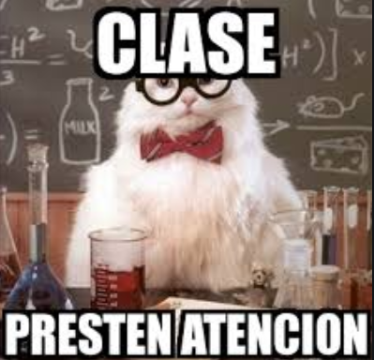
¿Qué es MVC?
Notes:
El patrón MVC (Modelo-Vista-Controlador) consiste en la modularización entre la parte del código que maneja la vista, el modelo (los datos, normalmente obtenidos de una BD) y el controlador (el manejador de eventos que manipula el modelo).
La idea es que los 3 módulos (Modelo, Vista y Controlador) se relacionan entre sí de tal manera que ninguno de ellos es conocedor de los otros (excepto el controlador, que debe saber qué modelo y qué vista debe tocar en todo momento y qué métodos de ellos debe invocar).

Slide 6
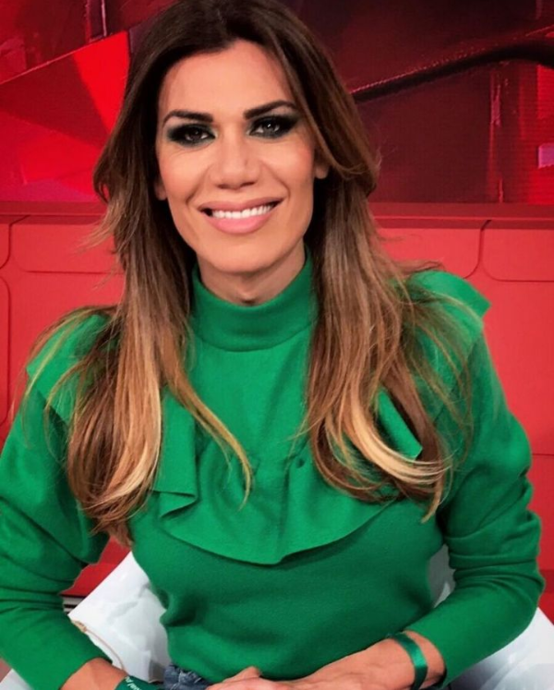

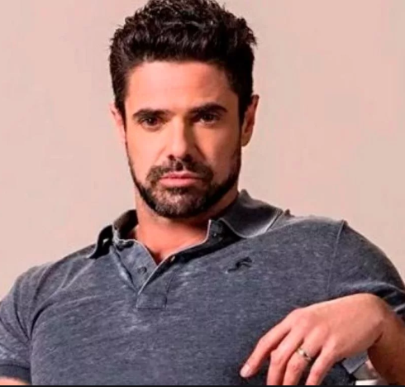
Modelo
Notes:
Modelo (capa de datos)
Se encarga de los datos, generalmente (pero no obligatoriamente) consultando la base de datos. Actualizaciones, consultas, búsquedas, etc. todo eso va en el modelo.

Slide 7
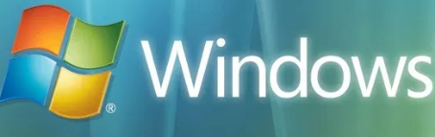
Vista
Notes:
Vista (capa de presentación)
Es la representación visual de los datos, todo lo que tenga que ver con la interfaz gráfica. Ni el modelo ni el controlador se preocupan de cómo se verán los datos, esa responsabilidad es únicamente de la vista.

Slide 8
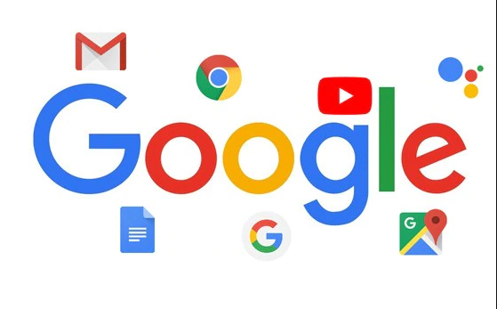
Controlador
Notes:
Controlador (lógica de aplicación)
Se encarga de... controlar, recibe las órdenes del usuario y se encarga de solicitar los datos al modelo y de comunicárselos a la vista.
Mantiene la relación entre la vista y el modelo (tiene acceso a los dos en todo momento y sabe a quién debe manipular).
Actualiza el modelo cada vez que el usuario manipula la vista.

Slide 9
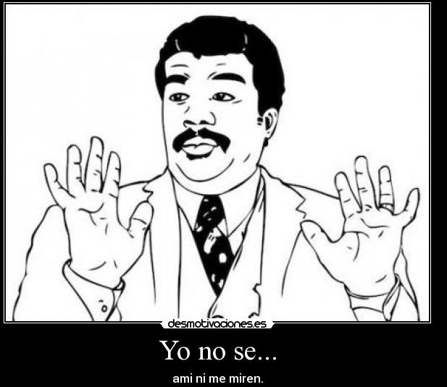
¿Para que y cuando se lo utiliza?
Notes:
¿Para qué y cuando se lo utiliza?
Cuando el sistema requiere el uso de interfaces de usurario, bajo la necesidad de crear softwares robustos, donde se potencie la necesidad de mantenimiento, reutilización del código.
La mayoría de los frameworks modernos utilizan MVC para la arquitectura, entre ellos podemos mencionar a Ruby on Rails, Django, AngularJS.

Slide 10
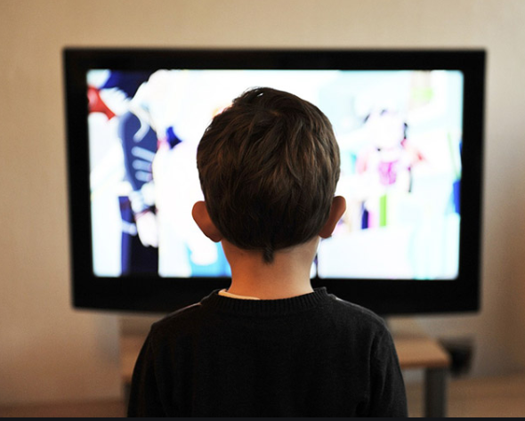
Una analogía
Notes:
Una analogía
La televisión. En tu televisión puedes ver distintos canales distribuidos por tu proveedor de cable o televisión (que representa al modelo), todos los canales que puedes ver son la vista, y tú cambiando de canal, controlando qué ves, representas al controlador.

Slide 11
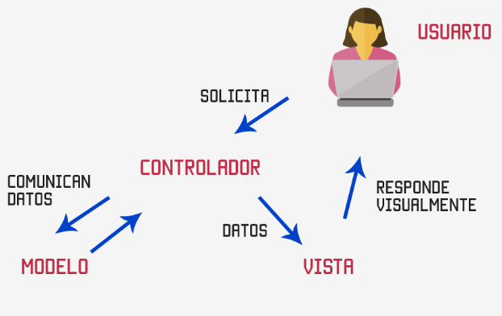
Ejemplo práctico de como funciona MVC en web
Notes:
Cuando el usuario manda una petición al navegador, digamos quiere ver el curso de AngularJS, el controlador responde a la solicitud, porque él es el que controla la lógica de la app, una vez que el controlador nota que el usuario solicitó el curso de Angular, le pide al modelo la información del curso.
El modelo, que se encarga de los datos de la app, consulta la base de datos y digamos, obtiene todos los vídeos del curso de AngularJS, la información del curso y el título, el modelo responde al controlador con los datos que pidió (nota como en la imagen las flechas van en ambos sentidos, porque el controlador pide datos, y el modelo responde con los datos solicitados).
Una vez el controlador tiene los datos del curso de AngularJS, se los manda a la vista, la vista aplica los estilos, organiza la información y construye la página que vez en el navegador.

Slide 12
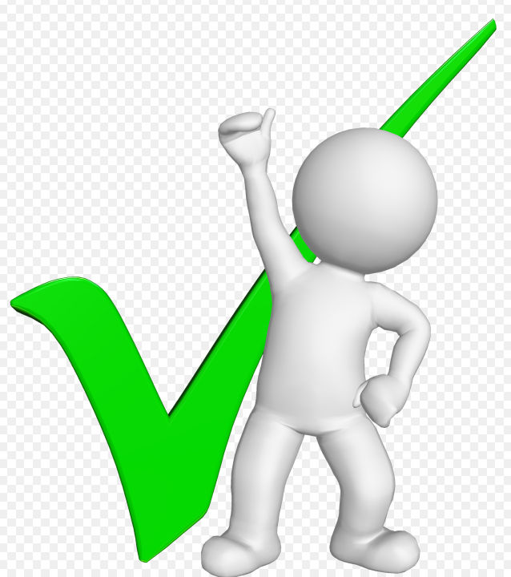
Ventajas
Modularizar
Manejo de errores
Mantenimiento
Notes:
permite separar los componentes de nuestra aplicación dependiendo de la responsabilidad que tienen, esto significa que cuando hacemos un cambio en alguna parte de nuestro código, esto no afecte otra parte del mismo. Por ejemplo, si modificamos nuestra Base de Datos, sólo deberíamos modificar el modelo que es quién se encarga de los datos y el resto de la aplicación debería permanecer intacta.
Facilita el manejo de errores.
Facilita el mantenimiento.

Slide 13
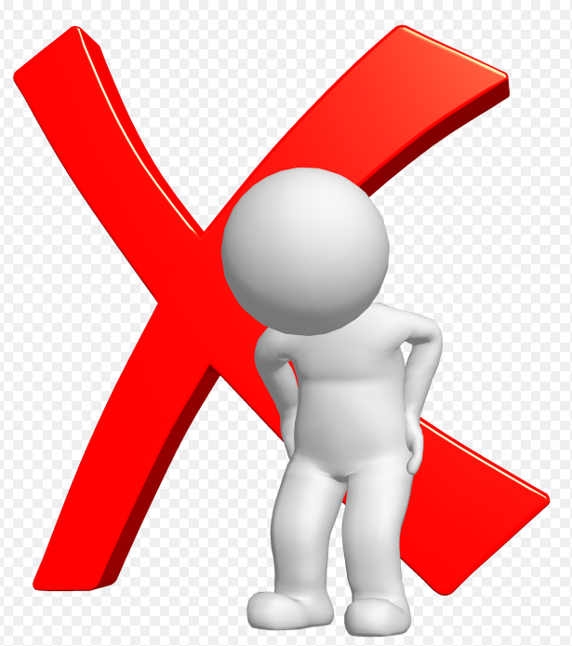
Desventajas
Tiempo
Cantidad de archivos
Aprendizaje
Complejidad por separación en capas
Notes:
Tiempo de implementación.
La cantidad de archivos que se deben mantener incrementa considerablemente.
La curva de aprendizaje es más alta que utilizando otros modelos.
Su separación en capas, aumenta la complejidad del sistema. Aunque esto último, posteriormente facilita el mantenimiento.

Slide 14
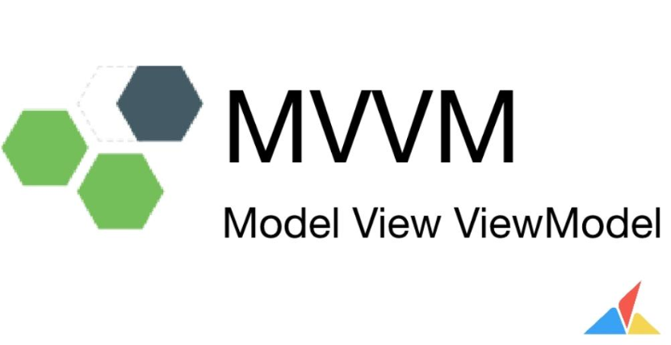
Arquitecturas similares a MVC
MVVM
MVP
Notes:
Arquitecturas similares a MVC
MVVM (Modelo Vista, Vista Modelo), MVP (Modelo Vista Presentador), entre otros.

Slide 15

Conclusión
Notes:
Conclusión
Lo que se busca con MVC es la separación de responsabilidades en una aplicación. No manipular la base de datos directamente haciendo consultas. Su utilización es fuertemente en páginas web y escritorios.

Slide 16
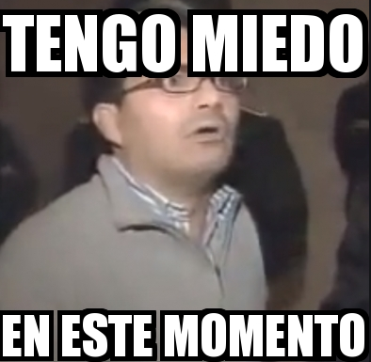
Pasemos al ejemplo

Slide 17


